Slide 1
Entra silenciosamente
Sacar un trozo de papel, lápiz o pluma

Slide 2
Objetivo: Evaluar los principales debates, sobre la esclavitud, que se produjeron al redactar la Constitución.
Objetivo
Estándar 8.2.3: Evaluar los principales debates que tuvieron lugar durante el desarrollo de la Constitución y sus resoluciones definitivas en áreas como el poder compartido entre las instituciones, la división del poder estatal federal, la esclavitud, los derechos de los individuos y los estados De la Declaración de Derechos), y el estatus de las naciones indias americanas bajo la cláusula de comercio.
RH 8.7: Integrar información visual (por ejemplo, gráficos, gráficos, fotos, videos o mapas) con otra información en textos impresos y digitales.

Slide 3
Conocimiento previo:
Ya sabes sobre el Gran Compromiso.
¿Qué problema solucionó el Gran Compromiso?

Slide 4
Pasos:
Lee el texto.
Enumere los hechos claves sobre cada plan en el organizador gráfico.
Resaltar las similitudes entre los planes.
Skills
Posición Norte | 3/5ths Compromiso | Posición Sur
 | Roger Sherman

Slide 5
Esclavitud y Población
22. Cuando los delegados se reunieron para la Convención Constitucional, la trata de esclavos era una cuestión importante. 23. Los delegados de los estados del Sur querían asegurarse de que la nueva Constitución no aboliera la esclavitud ni interfiriese en la trata de esclavos. 24. Los delegados de los estados del norte sabían que no podían abolir la esclavitud, pero querían límites a la trata de esclavos. 25. Su compromiso era aceptar no hacer ninguna ley relacionada con la esclavitud o la trata de esclavos durante los próximos veinte años. 26. Posteriormente, se podría volver a examinar la cuestión.
27. Otro tema importante relacionado con la esclavitud que enfrentaron los autores de la Constitución fue la población. 28. A lo largo de los debates de la Convención Constitucional, se planteó la cuestión de un gobierno basado en la población de los estados. 29. Los estados del norte, que en su mayoría estaban libres de esclavos, creían que como un esclavo no podía votar, no debían contar como parte de la población. 30. Los Estados del Sur, sin embargo, creían que como los esclavos formaban parte de su vida cotidiana y su bienestar económico, debían considerarse parte de la población. 31. Roger Sherman, un delegado de Connecticut, propuso un compromiso que finalmente fue acordado tanto por los estados del Norte como del Sur. 32. Cada esclavo contaría como 3/5 de una persona cuando se contaba la población para determinar el número de representantes que cada estado recibiría en el gobierno.
Skills - We Do/Independent

Slide 6
Pasos:
Lee el texto.
Enumere los hechos claves sobre cada plan en el organizador gráfico.
Resaltar las similitudes entre los planes.
Skills
Posición Norte | 3/5ths Compromiso | Posición Sur
 | Roger Sherman
Quería algunos límites en el tráfico de esclavos
No hacer ninguna ley relacionada con la esclavitud o la trata de esclavos durante los próximos veinte años
La Constitución no abolió la esclavitud ni interfirió en la trata de esclavos

Slide 7
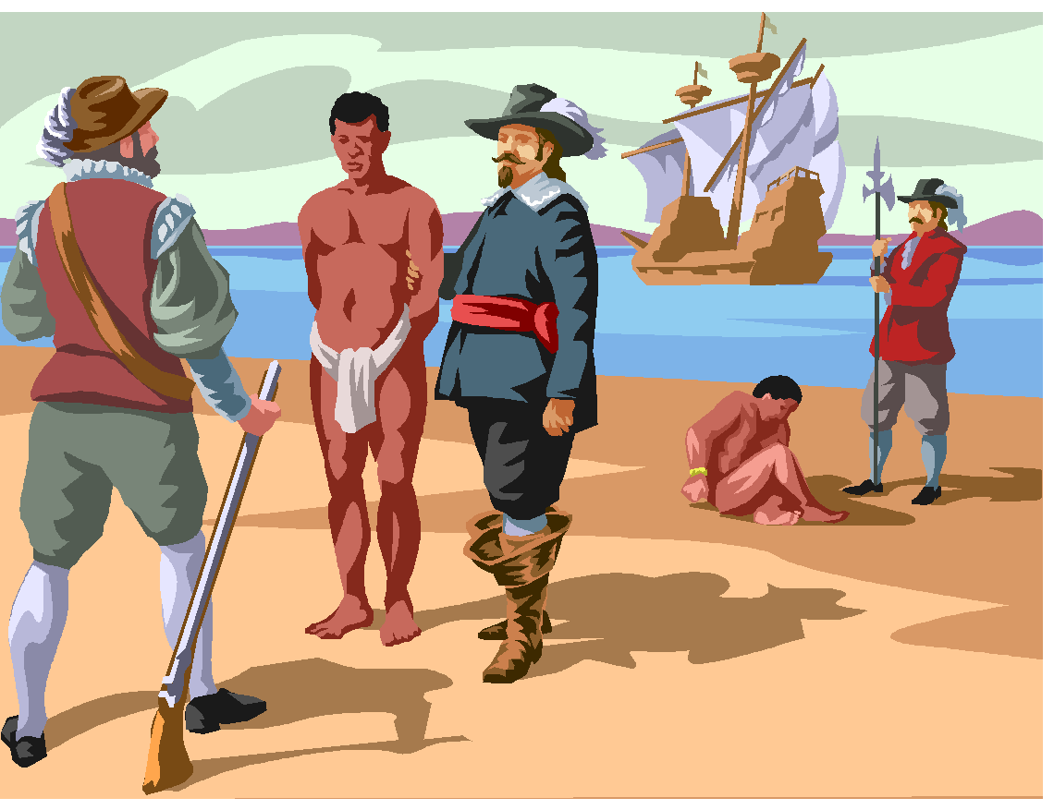
El Compromiso del Comercio de Esclavos
El Norte se preocupó de que el Sur pudiera controlar el Congreso simplemente importando más esclavos
Se acordó un límite a la importación de esclavos
Los esclavos sólo podían importarse hasta 1808
Cada esclavo importado tendría un impuesto de $ 10.00 gravado sobre la transacción
A cambio del retraso en poner fin a la importación de esclavos, el Sur acordó dejar que el gobierno nacional regulara el comercio de esclavos.
Notes:
7

Slide 8

El compromiso 3/5
¡Yo cuento!
Los sureños querían contar esclavos a la representación en el Congreso, pero no a los impuestos.
Los norteños se dieron cuenta de que esto permitiría que el sur dominara (controlara) el Congreso
No lo hago, oh no!
Los norteños argumentaron que los esclavos no eran libres y por lo tanto no podían ser contados hacia la representación, sino que debían contar para los impuestos.
Se alcanzó un compromiso: tres de cada cinco esclavos serían contados con fines de representación e impuestos.

Slide 9
Cierre
¿Cuál fue el desacuerdo entre el Norte y el Sur sobre los esclavos?
¿Cómo se resolvió el desacuerdo sobre la esclavitud?

